Slide 1
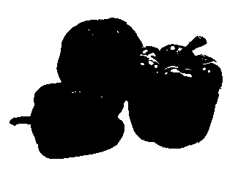
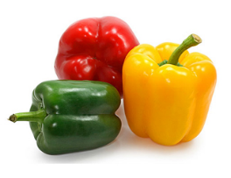

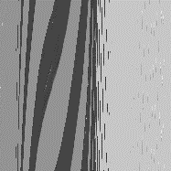
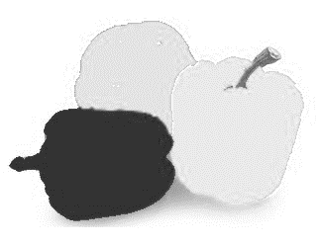
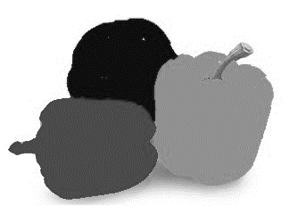

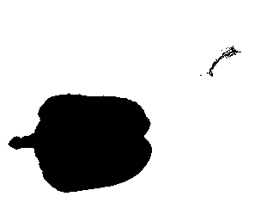
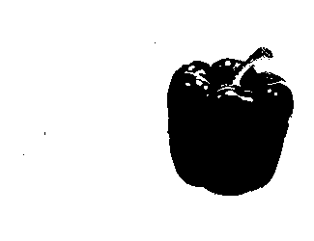
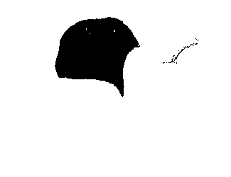
预处理
二值化
求三个辣
椒的阈值T
原图
A(;;1)
灰度化
预处理用kmeans可以达到相似效果
大江二值化
用T二值化
相减
最后使用开闭操作得到结果

Slide 2

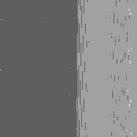
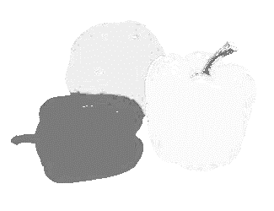
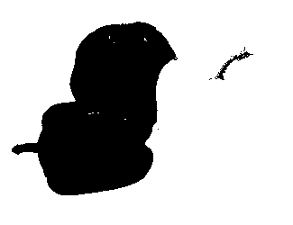



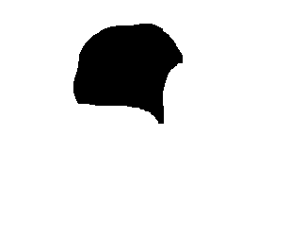

原图像
1
二值化
7
求得阈值T
2
根据二值化图像去除原图中阴影
6
取出非背景
有效图像空间
8
根据阈值T二值化
3
(::1)
4
5
Kmeans，k=3
二值化
12
闭开操作去除瓜蒂
9
相减
11
闭开操作去除瓜蒂
13
开闭操作去除孔洞
10
相减

Slide 3
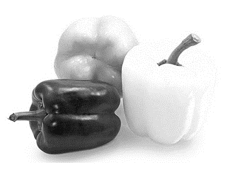

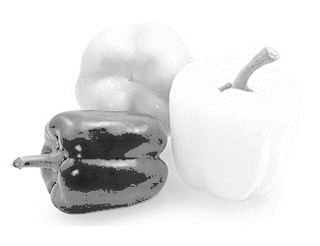
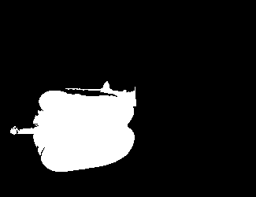
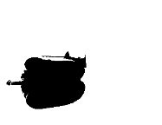
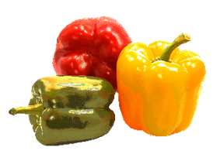
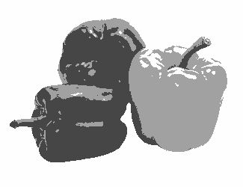
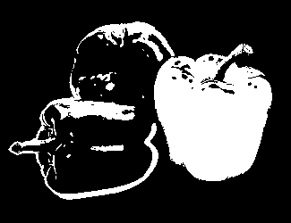
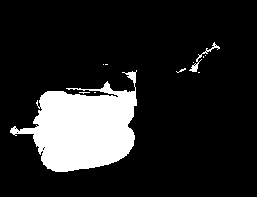
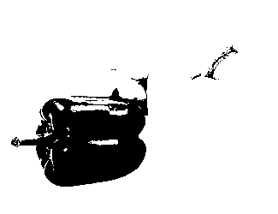
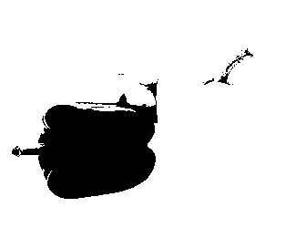

3
(::1)
原图像
1
二值化
7
求得阈值T
16 Gamma
2
根据二值化图像去除原图中阴影
6
取出非背景
有效图像空间
8
15
根据阈值1-T二值化取反
14
4
5
Kmeans，k=3
二值化
14去除边角料
15
11
闭开操作去除瓜蒂
15取反
14
10
相减
13
开闭操作去除孔洞

Slide 4
操作对应的matlab
1 bwImg.m
2 把底片中黑色的部分取出以去除阴影
3 PJTH1.m
4 test1.m(kmeans.m)
5 bwImg.m
6 如果不是白色，就提取出来放到一张新的图片中
7 bwImg.m求阈值thres
8 bwImg.m使用7中thres
9 subscribe.m
10 subscribe.m
11 fiiii.m
12 fiiii.m
13 fiiii.m
14 getoffsmallthing.m
15 图像取反
16 像素值减半
2 6 15 16未实现

